Slide 1
BKH_PRMA Základy projektového řízení
Blok 3

Slide 2
Plán pro dnešek
Shrnutí aplikace Promis a další kroky
Oblast soft-skills
Certifikace v projektovém řízení
Zkouškový test
(Lego Scrum Game)

Slide 3
Soft-skills

Slide 4
Tým
Komunita
Nelze řídit přímo
Nevhodná k dosažení cílů
Skupina
Lze řídit
Zodpovědnost manažerovi
Tým
Je třeba vést
Je potřeba pro každý projekt tým?

Slide 5
Vývojové fáze týmu
Forming
Seznámení s týmem, s projektem
Storming
Konflikty a konfrontace
Norming
Pochopení, akceptace, formalizace
Performing
Výkon, dobrá znalost týmu jeho členy
Adjourning
Rozpuštění týmu

Slide 6
Tým: FORMING
Identifikace a setkání členů týmu
„klidná“ diskuse projektových cílů, úkolů
PM – sdílí projektový plán, představuje členy týmu, jejich specializace, zodpovědnost, nastavuje komunikaci, procesy,…

Slide 7
Tým: STORMING
Konflikty, problémy, neshody
PM: facilituje diskusi, pomáhá lidem diskutovat problémy a ujišťuje se, že se řeší

Slide 8
Tým: NORMING
Zavedené standardy, procesy,…
Porozumění své role v týmu a úkolům i rolím ostatních, vzájemná důvěra a respekt
PM: podporuje vytváření standardů, procesů, namísto využívání těch, které jsou zavedené v odděleních, deleguje

Slide 9
Tým: PERFORMING
Práce na projektu
Monitoring
Změny
Lidé znají prostředí
PM: informuje, udržuje motivaci

Slide 10
Leadership
”The pessimist complains about the wind. The optimist expects it to change. The leader adjusts the sails.” -- John Maxwell
Leadership vs. management
Kdo je leader?

Slide 11
Motivace
One's direction to behavior, or what causes a person to want to repeat a behavior and vice versa (Ellliot, A.J.; Covington, M.)
Motivace vs. stimulace
Maslow, Herzberg, nové teorie

Slide 12
Vedení porady
Cíl
Role
Proces
Obsah
Stand-up

Slide 13
Vedení porady
Jak lidi zaujmout a zajistit si jejich spolupráci?
Jak komunikovat?

Slide 14
Facilitace
Zásadní pomocník při řízení/vedení projektů
Facilitátor neřeší obsah
Kdy je vhodná?

Slide 15
Metodiky a certifikace v projektovém řízení

Slide 16
Standardy projektového řízení
IPMA (Switzerland, UK)
PMI (USA)
PRINCE2 (UK)
http://www.ipma.world/assets/PM_Certifications_Compared.pdf

Slide 17
KPMG, Project management survey report, KPMG, New Zealand (2013)

Slide 18
IPMA
IPMA Competence Baseline (ICB)
Rámcový dokument
Tři oblasti kompetencí

Slide 19
IPMA (ICB4)

Slide 20
Školení a certifikace IPMA
V ČR Certifikační orgán Společnosti pro projektové řízení, o. s. (www.ipma.cz)
Certifikační program IPMA® rozeznává 4 certifikační stupně:
„A“ – Certifikovaný ředitel projektů „B“ – Certifikovaný projektový senior manažer „C“ – Certifikovaný projektový manažer „D“ – Certifikovaný projektový praktikant
Platnost

Slide 21
PRINCE2
Standard projektového řízení (Anglie)
Původně pro státní správu a IT
Odlišnost od IPMA (absence nástrojů a tématu behaviorální kompetence, (ne)prokazování praxe)

Slide 22
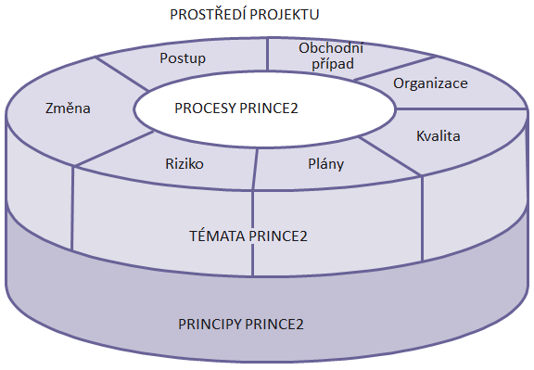
4 integrované prvky metody Prince2

Slide 23
Principy PRINCE2
Průběžné zdůvodnění projektu
Učte se ze zkušeností
Definované role a odpovědnosti
Řiďte po etapách
Řiďte na základě výjimek
Soustřeďte se na produkty
Přizpůsobujte PRINCE2 prostředí projektu

Slide 24
Témata PRINCE2
Obchodní případ (zdůvodnění)
Organizace
Kvalita
Plány
Riziko
Změna
Postup

Slide 25
Procesy PRINCE2
Zahájení projektu (Starting up a project)
Směřování projektu (Directing a project)
Nastavení projektu (Initiating a project)
Kontrola etapy (Controlling a stage)
Řízení dodání produktů (Managing Product Delivery)
Řízení přechodu mezi etapami (Managing a stage boundary)
Ukončení projektu (Closing a project)
Zdroj: Managing successful projects with Prince2. 5th ed. London: TSO, 2009. ISBN 978-0-11-331059-3

Slide 26
Zdroj: POTIFOB, dostupné z http://www.potifob.cz/procesni-model-prince2-zdarma

Slide 27
Školení a certifikace PRINCE2
PRINCE2 Foundation
PRINCE2 Practitioner
Ale i další (ITIL, PRINCE2 Agile, atd.)
PRINCE2 manuál
Srovnání s certifikací IPMA

Slide 28
PMI
Guide to the Project Management Body of Knowledge (PMBOK® Guide)
Project Management Professional = PMP
Nutnost 4 500 hod + 3 roky (pro VŠ) nebo 7 500 hod + 5 let ; 35 hod přípravný kurz
test 200 otázek / 4 hodiny
„neveřejná“ hranice úspěchu
Recertifikace 60 PDUs (professional development units během 3 let, dokládání aktivit)

Slide 29
PMI

Slide 30
Waterfall × Agile

Slide 31
SCRUM
Otevřené, není přesně fixované
Více různých certifikací
Většinou přípravné kurzy
typy = Scrum Foundation, Scrum Master, Scrum Owner

Slide 32
SCRUM

Slide 33
Informace ke zkoušce

Slide 34
Zkouška
písemný test (celkem max 50 bodů)
na cca 30 minut
část otázek bude ano/ne (otázky za 1 bod) a část s výběrem 1..2 možností (z ABCD, otázky za 1,5 bodu). Na konci tři otevřené otázky, každá otázka až za 5 bodů

Slide 35
Děkujeme!
Jan Žák Sylva Žáková Talpová
erwin@mail.muni.cz talpova@econ.muni.cz

